Slide 1
Види конденсаторів Застосування конденсаторів у техніці
Виконала учениця 11-А класу
Ковальова Анастасія

Slide 2
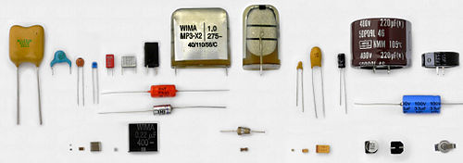
Конденсатор — система з двох чи більше електродів
(обкладок), які розділені діелектриком, товщина якого
менша у порівнянні з розміром обкладок. Така система
має взаємнуелектричну ємність і здатна
зберігати електричний заряд

Slide 3
Види
Основна класифікація конденсаторів проводиться за
типом діелектрика в конденсаторі. Крім того
конденсатори розрізняються за можливістю зміни своєї
ємності. Отже кондесатори бувають:
повітряні
паперові
електричні
конденсатори підлаштування
змінні конденсатори

Slide 4
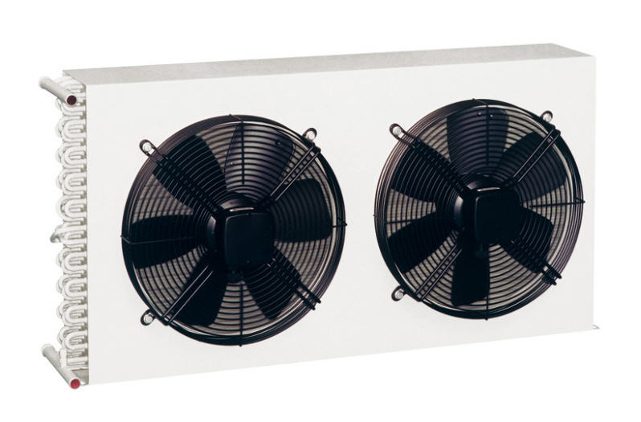
Повітряні конденсатори
Різні технології випуску пристроїв дозволяють виробляти різні види
приладів. До повітряних конденсаторів відносять вироби, в яких
діелектриком є повітря. Перевагами даного типу пристосувань є
простота виготовлення. Вони призначаються для механічного
регулювання ємності і розраховані на механічні постійні впливу. До
недоліків даного виду пристроїв відносять нестабільність, слабку
надійність, залежність від вологості і
температури середовища, великі
габарити, відносно низьку
електричну міцність, яка
обмежується пробоєм між платиною
повітря, а також невисоку ємність

Slide 5
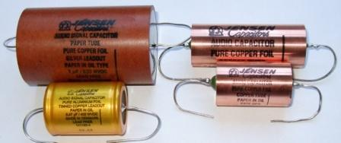
Паперові конденсатори
Існують паперові види конденсаторів, в яких в якості
діелектрика виступає просочена трансформаторним
маслом папір. Дані пристрої володіють високою
надійністю і електричною міцністю. При високій напрузі
вони мають досить високу ємність і низьку витік струму

Slide 6
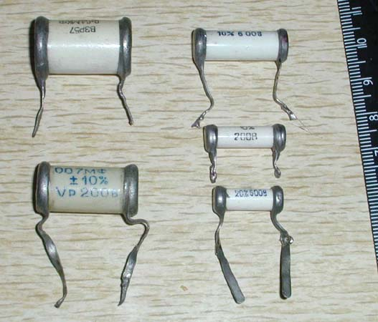
Багато конденсатори для силових установок виробляють за
паперовим принципом. Для цього складають разом дві пластини,
між якими розташовують папір. Потім пристрій згортають в рулон
і поміщають в банку, яку заповнюють трансформаторним
маслом, і потім запаюють. До недоліків пристосування можна
віднести велику вагу, високу власну індуктивність і опір

Slide 7
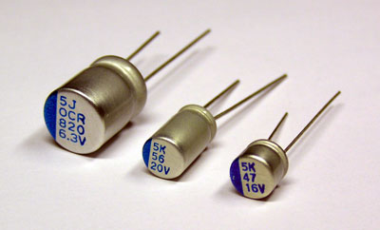
Електролітичні
Електролітичні види конденсаторів мають діелектрик,
поданий у формі оксидного шару, що виникає на поверхні
активного металу (частіше алюмінію). Пристрій виробляють
шляхом приміщення в електроліт виготовленої з активного
металу стрічки, на поверхні якої утворюється плівка з міцного
оксиду, що дозволяє
ізолювати метал

Slide 8
Основною особливістю електролітичних видів
конденсаторів є наявність полярності, при одному значенні
якої вони тримають розрахункове напруження, а при його
зміні швидко руйнуються. Це відбувається в результаті
хімічних процесів, що виникають між електролітом і металом
пластини. Оксидна плівка поступово тріскається і руйнується.
Однак при дотриманні правильної полярності мікротріщини
швидко затягуються новим оксидом. До достоїнств даних
пристроїв відносять високу ємність, до недоліків –
полярність, втрату властивостей, швидкий знос, високу
внутрішню індуктивність

Slide 9
Застосування
Конденсаторам знаходиться використання практично у всіх
галузях електротехніки.
Конденсатори використовуються як фільтри при
перетворенні змінного струму на постійний
При з'єднанні конденсатора з котушкою індуктивності
утворюється коливальний контур, який використовується у
пристроях прийому-передачі
За допомогою конденсаторів можна отримувати імпульси
великої потужності, наприклад, у фотоспалахах
Оскільки конденсатор здатний довгий час зберігати заряд,
то його можна використовувати в якості елемента пам'яті
Цей принцип використовує динамічна оперативна пам'ять.

Slide 10
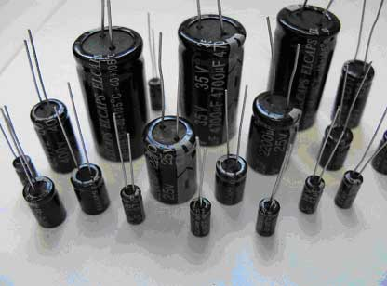
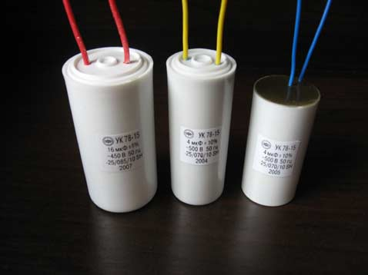
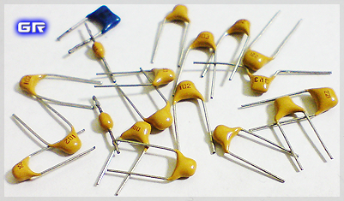

Slide 11
Дякую за увагу!

